Slide 1
Cours 6 : Visualisation avancée des données
Gauthier Gidel
18 septembre 2024

Slide 2
Pourquoi la visualisation de données
Travailler avec des données complexes (e.g., de grande dimension, avec de nombreux points de données.)
Nous voulons développer des intuitions.
Nous sommes bons avec la vision! (notre cerveau est doué pour la reconnaissance visuelle des formes).
Peut représenter des images complexes.
La visualisation des données places les données dans notre monde visuel (2D, 3D ou plus) pour que nous les « intuitions ».

Slide 3
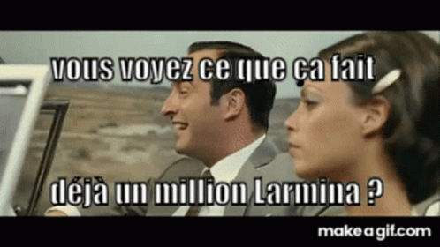
Nous ne sommes pas si bons avec les ordres de grandeur

Slide 4
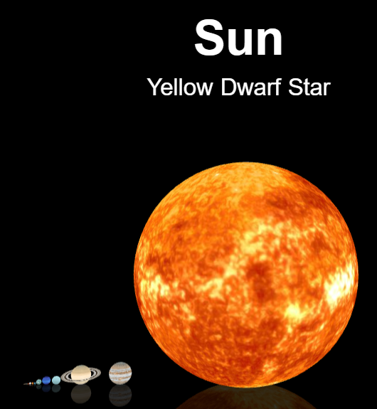
Nous ne sommes pas si bons avec les ordres de grandeur

Slide 5
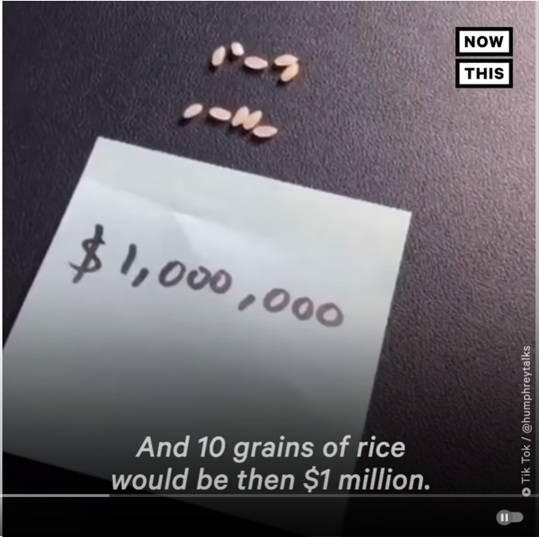
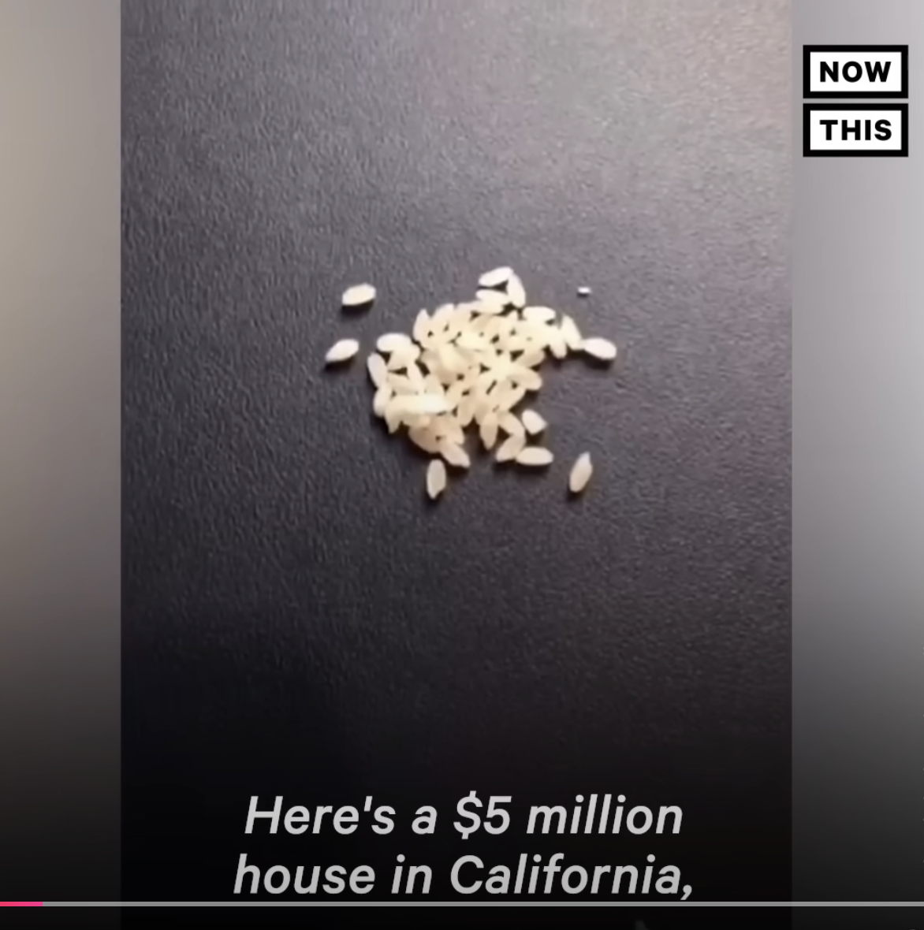
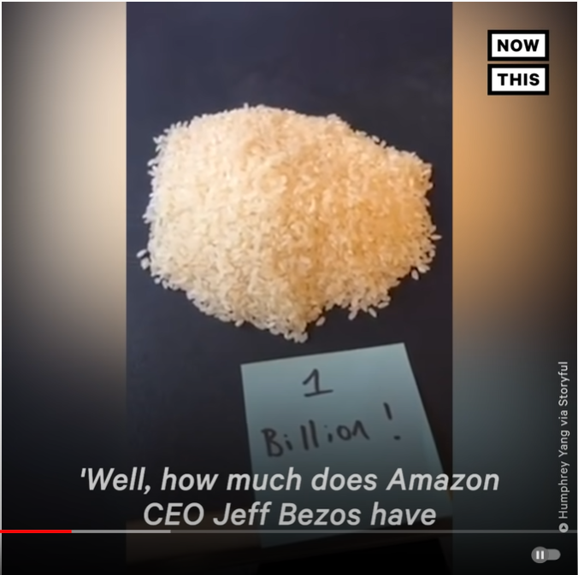
Nous ne sommes pas si bons avec les ordres de grandeur

Slide 6
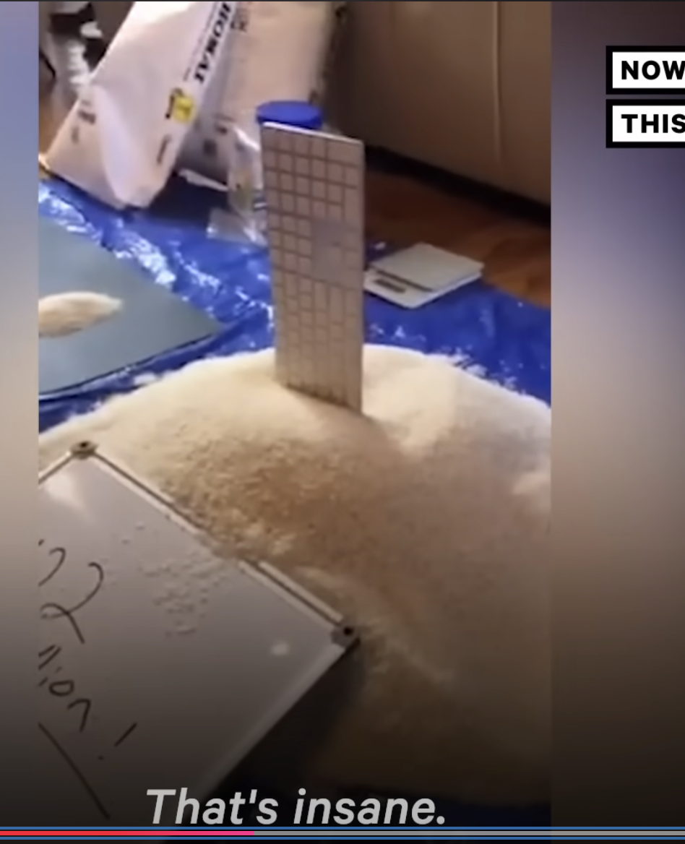
Nous ne sommes pas si bons avec les ordres de grandeur

Slide 7
Deux principaux types de visualisation
Exploration de données :
obtenir des informations sur vos données.
Principalement pour soi-même.
Pour trouver ce que vous pouvez faire avec ces données.
Présentation des données:
Présenter les résultats.
Convaincre les autres (et vous-même) qu'un certain résultat est vrai.
Plus que convaincant, il a un effet de persuasion visuel.

Slide 8
Plan
Présentation (faite)
Exploration de données
Présentation des données
Visualisations avancées
Conclusion

Slide 9
Exploration des données

Slide 10

Visualisez toujours vos données !
Les quantités quantitatives sont importantes. Mais ils ne décrivent pas tout !
Crédit : @AlbertoCairo

Slide 11
Visualisez toujours vos données !
Les quantités quantitatives sont importantes. Mais ils ne décrivent pas tout !
À retenir:
La moyenne et la variance ne décrivent pas complètement une distribution.
Pas anodin de trouver les statistiques pertinentes à calculer.
Il est plus facile de regarder les données en premier pour avoir des intuitions sur ce qui est pertinent pour vous.

Slide 12
Importance de la visualisation
Avant d'exécuter une analyse ou d'essayer des modèles d'apprentissage automatique, vous devez visualiser vos données pour s'assurer que :
vos données aient du sens (aucune erreur de traitement)
le problème soit "réalisable"
avoir un projet.
Si vous ne pouvez pas identifier une tendance ou faire une prédiction pour votre ensemble de données, un algorithme automatisé ne le fera pas non plus.
obtenir des performances « surhumaines » dans un domaine est un problème difficile qui prend des années à résoudre (pour chaque problème). Des performances sous-surhumaines ont été réalisées bien avant cela.

Slide 13
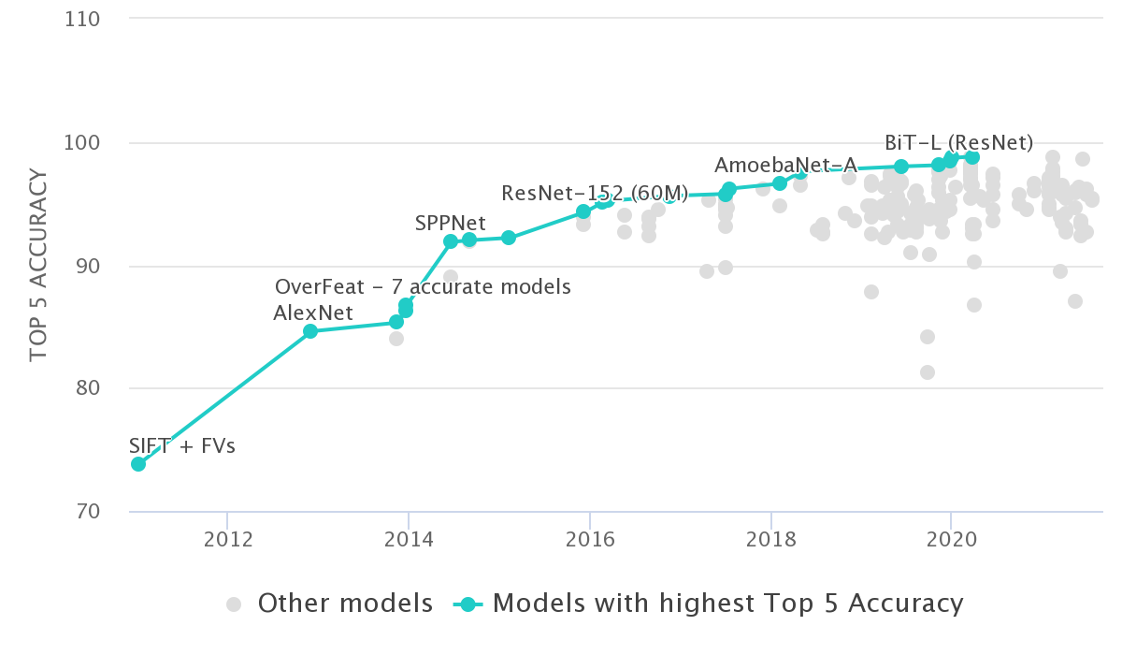
Importance de la visualisation
Résultats à la pointe de la technologie (SOTA) pour Imagenet dans le temps.
Avant d'exécuter une analyse ou d'essayer des modèles d'apprentissage automatique, vous devez visualiser vos données pour :
Assurez-vous que vos données ont du sens (aucune erreur de traitement)
Assurez-vous que le problème est "réalisable"
Avoir un projet.
Précision humaine
Si vous ne pouvez pas identifier une tendance ou faire une prédiction pour votre ensemble de données, un algorithme automatisé ne le fera pas non plus.
Gardez à l'esprit que les performances "surhumaines" dans un domaine sont un problème difficile qui a pris des années à résoudre (pour chaque problème). Des performances sous-surhumaines ont été réalisées avant cela.
Source : www.paperwithcode.com

Slide 14
Méthode (proposée) pour
exploration de données

Slide 15
Commencez par une question
Vous devez d'abord poser une question.
Exemple:
puis-je utiliser mes données pour prédire [quelque chose] ?
Mes données sont-elles propres ?
Comment puis-je augmenter mon jeu de données ?
Ai-je des valeurs aberrantes ?
Le but d'une visualisation est de répondre (ou d'en donner un aperçu) à cette question.
Moteur de votre recherche.

Slide 16
L'interactivité est importante
"L'interaction est la clé des applications ML"
Peut explorer plus rapidement. (ex. google maps)
Mieux vaut construire des intuitions (peut jouer avec les données et voir comment elles réagissent)

Slide 17

Les données sont imparfaites
Je vais répéter cela plusieurs fois.
Vous pouvez être "dupé par le hasard"
Voir le cours sur les tests statistiques.
La visualisation de l'incertitude est aussi importante que la visualisation du phénomène que vous souhaitez illustrer.
(titre en français: Le Hasard sauvage)

Slide 18
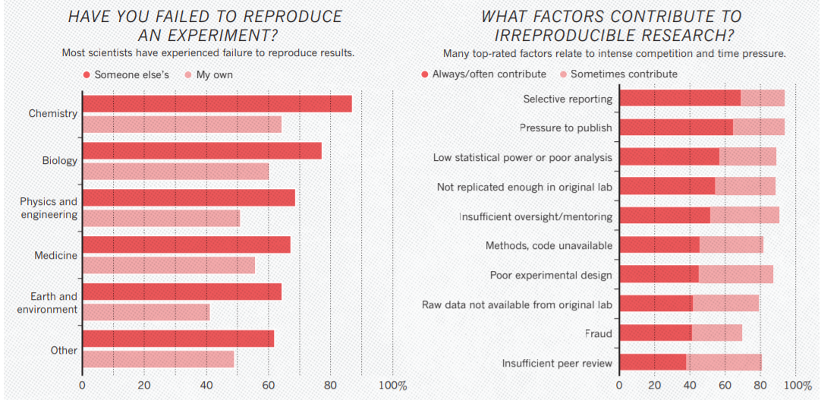
Reproductibilité
Aléas dans les données.
Important de s'assurer que vos visualisations et ses conclusions sont reproductibles.
"La reproductibilité, c'est comme se brosser les dents. Une fois que vous l'apprenez, cela devient une habitude." Irakli Loladzé
Crise de reproductibilité en science (2016)

Slide 19
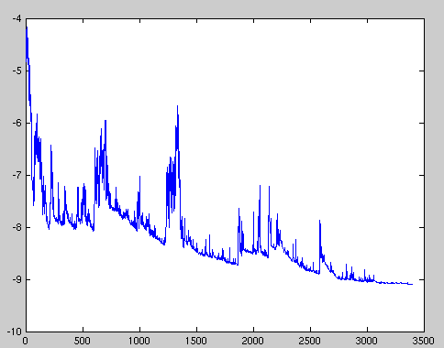
Le temps est un élément important du ML
Question potentielle : dois-je m'entraîner davantage ?
Nous sommes bons en extrapolation.
Bien que nous puissions être trompés.
source : wikipédia sur SGD

Slide 20
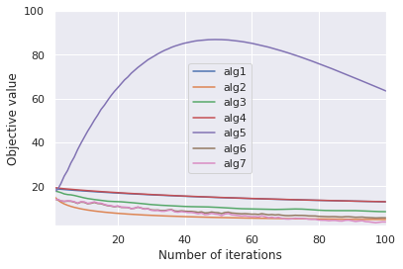
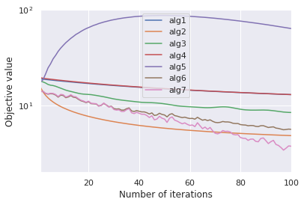
Le temps est un élément important du ML
Question potentielle : dois-je m'entraîner davantage ?
Nous sommes bons en extrapolation.
Bien que nous puissions être dupé.
échelle logarithmique sur l'axe y

Slide 21
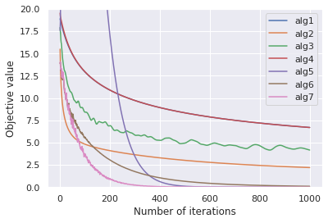
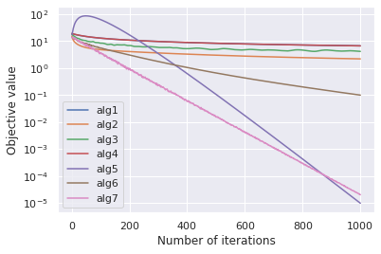
Le temps est un élément important du ML
Question potentielle : dois-je m'entraîner davantage ?
Nous sommes "bons" en extrapolation.
Bien que nous puissions être dupé.
Plus d'itérations

Slide 22
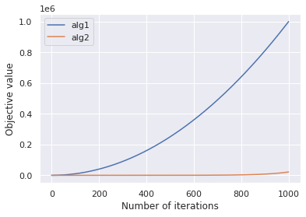
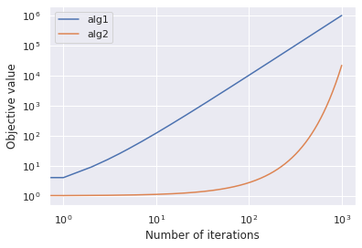
Choisir la bonne échelle
Nous sommes bons pour extrapoler des lignes!
Pas le reste
Question: Quelle sera la courbe la plus haute à l'itération 2000?

Slide 23

Choisir la Bonne échelle
Un nénuphar sur un lac:
- Sa taille double chaque jour.
- On veut intervenir lorsque la moitié du lac est couvert
- On sait que cela prend 30 jours pour couvrir la totalité du lac.
- Quand va-t-on intervenir?
A. 1er jour B. 2eme jour C. 15eme jour D. 28eme jour E. 29eme jour

Slide 24
Choisir la Bonne échelle
Un nénuphar sur un lac:
- Sa taille double chaque jour.
- On veut intervenir lorsque la moitié du lac est couvert
- On sait que cela prend 30 jours pour couvrir la totalité du lac.
- Quand va-t-on intervenir?
A. 1er jour B. 2eme jour C. 15eme jour D. 28eme jour E. 29eme jour

Slide 25
Choisir la Bonne échelle
Un nénuphar sur un lac:
- Sa taille double chaque jour.
- On veut intervenir lorsque la moitié du lac est couvert
- On sait que cela prend 30 jours pour couvrir la totalité du lac.
- A quelle fraction sera recouverte le 15eme jour?

Slide 26
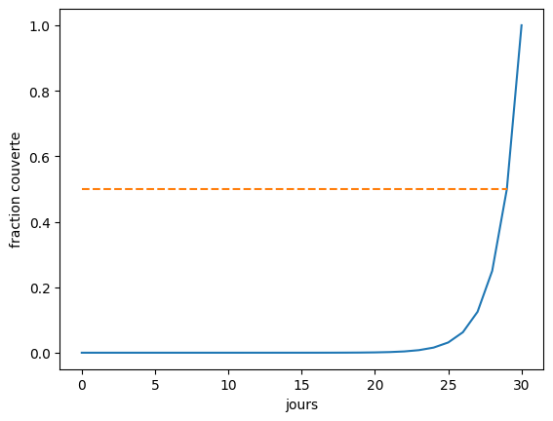
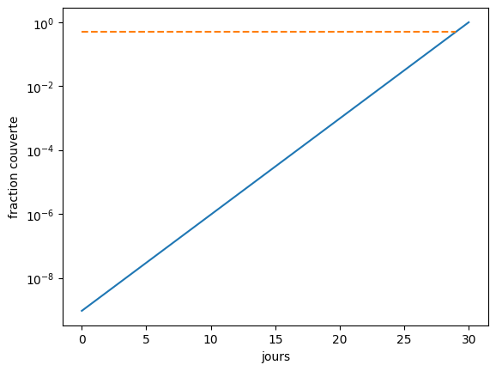
Choisir la Bonne échelle
Un nénuphar sur un lac:
- Sa taille double chaque jour.
- On veut intervenir lorsque la moitié du lac est couvert
- On sait que cela prend 30 jours pour couvrir la totalité du lac.
- A quelle fraction sera recouverte le 15eme jour?

Slide 27
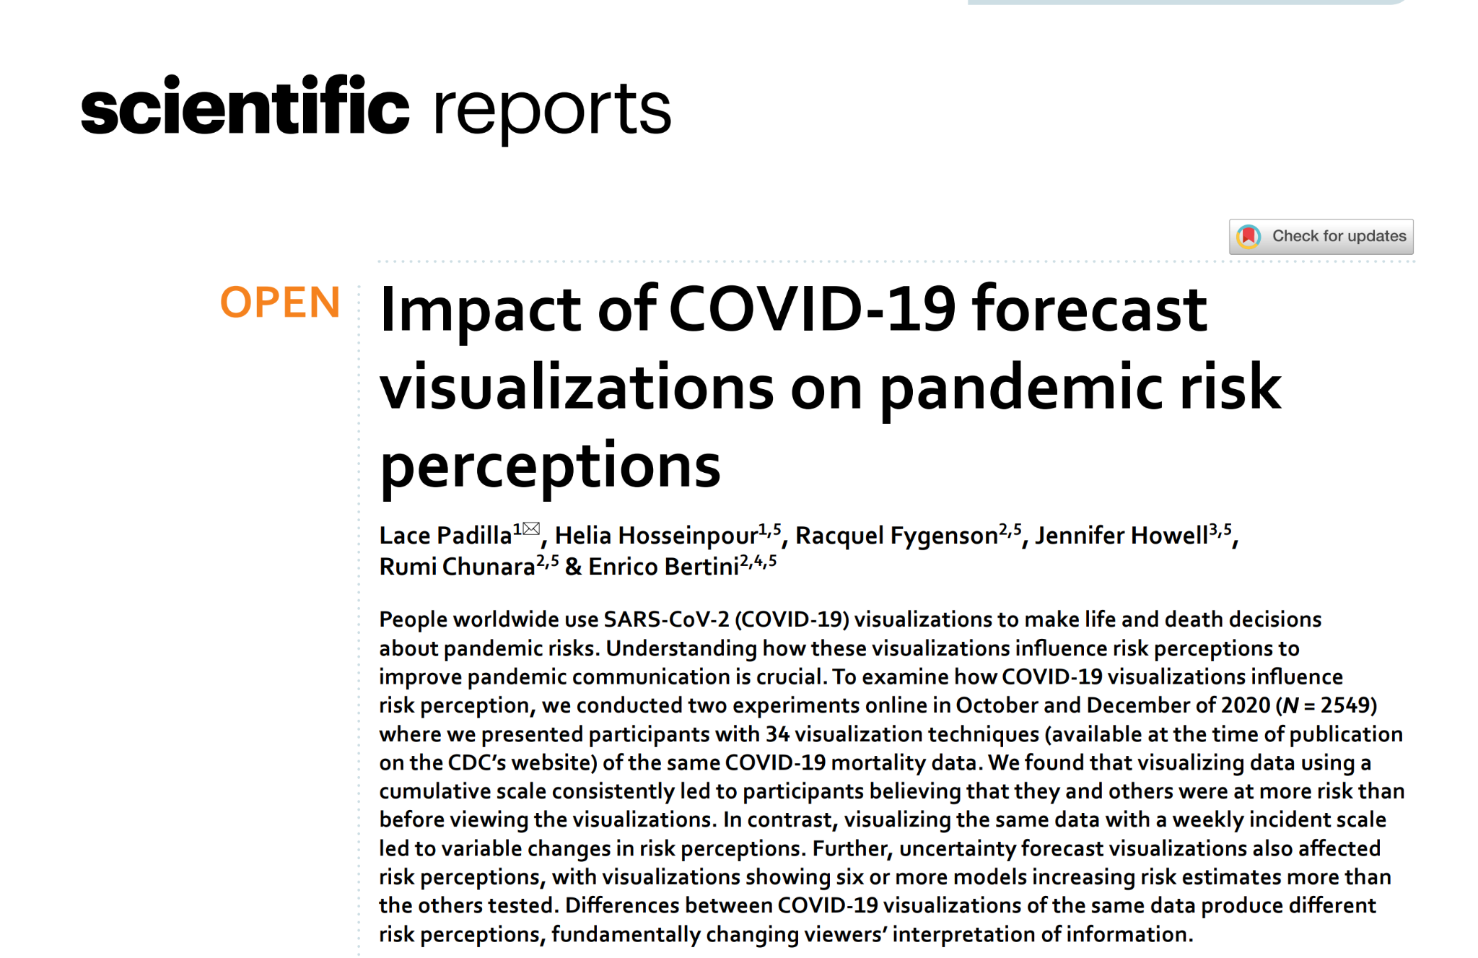

Slide 28
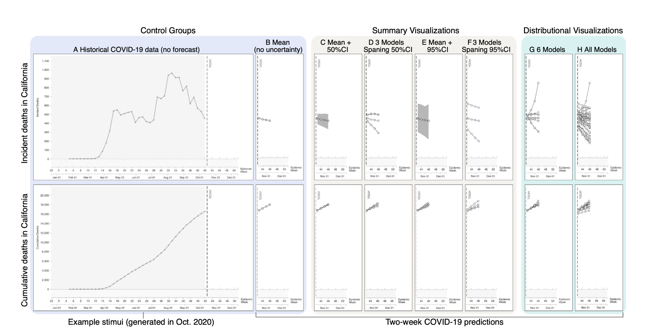
Changement de perception entre incident and cumulative death

Slide 29
Présentation des données

Slide 30
La visualisation des données peut être plus convaincante que les données brutes
"Nous avons amélioré l'état de l'art de 100 %"

Slide 31
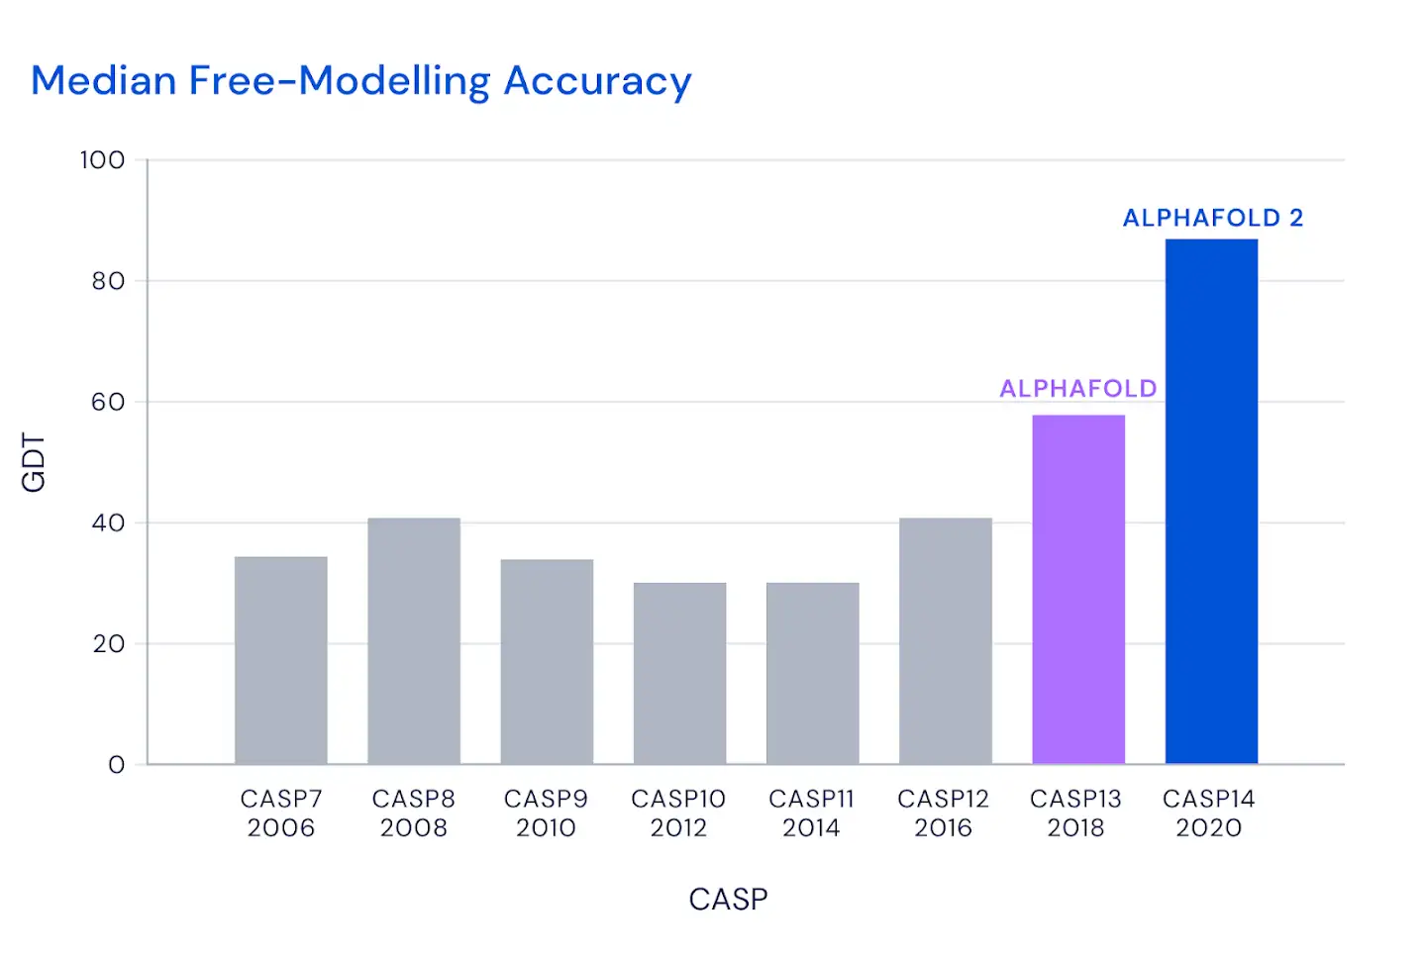
?
?
Source : www.deepmind.com

Slide 32
Message fort ici :
Amélioration significative
Mais aussi:
La communauté stagnait.
Le problème est difficile.
Donne une idée de la variance des résultats.
Source : www.deepmind.com

Slide 33
Méthode (proposée) pour
présentation des données

Slide 34
Répondre à une question par visualisation
La question peut être complexe mais doit être claire. Exemples:
Quels sont les meilleurs algorithmes pour prédire le repliement des protéines
Quelle est l'interaction entre les prix Nobel et la qualification des diplômés entre 1901 et 2012.
Quelles sont les performances de l'algorithme X sur la tâche Y par rapport à la ligne de base.
Les variables X et Y sont-elles corrélées ?
De préférence : Une réponse par visualisation
Exemple :
Oui X et Y sont corrélés
BetaFold a apporté une amélioration significative au concours CASP pour le repliement des protéines.

Slide 35
Avoir un récit clair
Votre visualisation n'est pas seule.
Il soutient un récit.
Vous devriez poser une question claire.
Motivez-le et donnez le contexte.
Donnez une réponse claire… appuyée par la visualisation.

Slide 36
Ayez un : "Comment lire ceci"
Des choses simples:
Avoir un axe étiqueté
Avoir un titre
Décrivez à quoi la valeur fait référence (est supérieure ou inférieure mieux)
Grandes polices de caractère !
Légendez votre visualisation :
N'ayez pas peur d'être redondant
Important lorsque vous affichez la visualisation dans des diapositives (vous devez le dire au lieu de l'écrire)

Slide 37
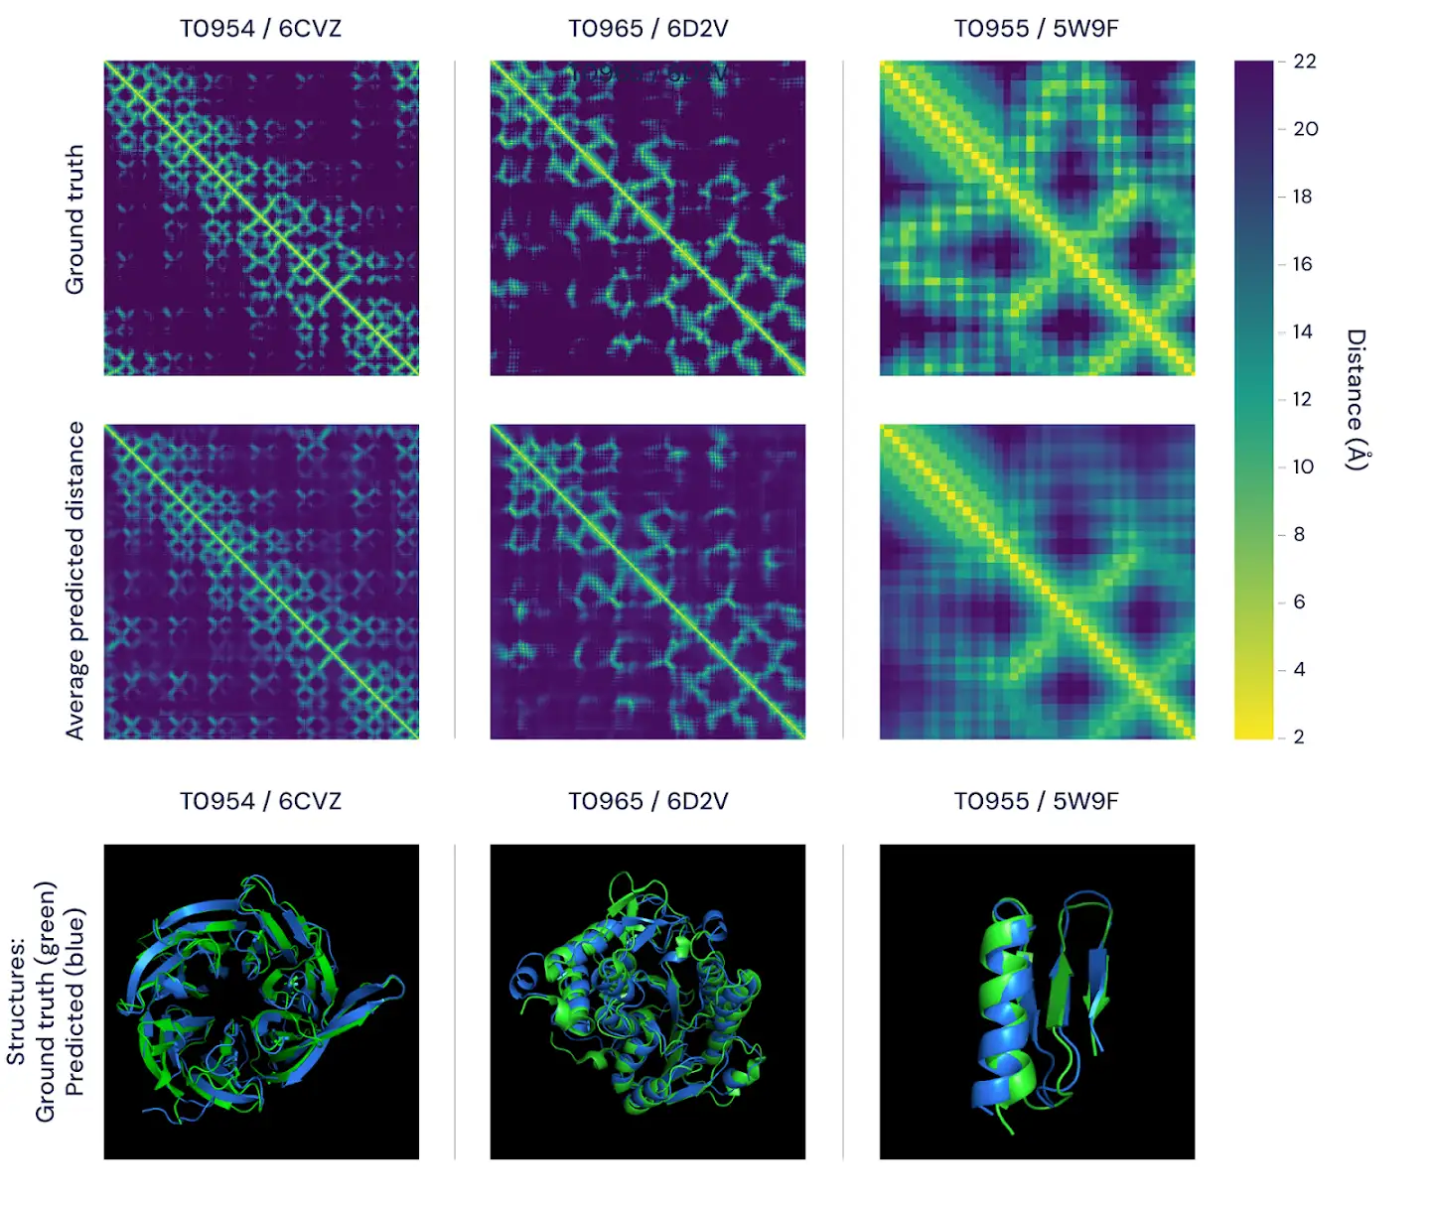
Exemple de légende
Légende : La figure du haut présente les matrices de distance pour trois protéines. La luminosité de chaque pixel représente la distance entre les acides aminés dans la séquence comprenant la protéine - plus le pixel est brillant, plus la paire est proche. La rangée du haut montre les distances réelles déterminées expérimentalement et, dans la rangée du bas, la moyenne des distributions de distance prédites par AlphaFold. Il est important de noter que ceux-ci correspondent bien à l'échelle mondiale et locale. Les panneaux du bas représentent la même comparaison à l'aide de modèles 3D, présentant les prédictions d'AlphaFold (bleu) par rapport aux données de vérité au sol (vert) pour les trois mêmes protéines.
Source : https://deepmind.com/blog/article/AlphaFold-Using-AI-for-scientific-discovery

Slide 38
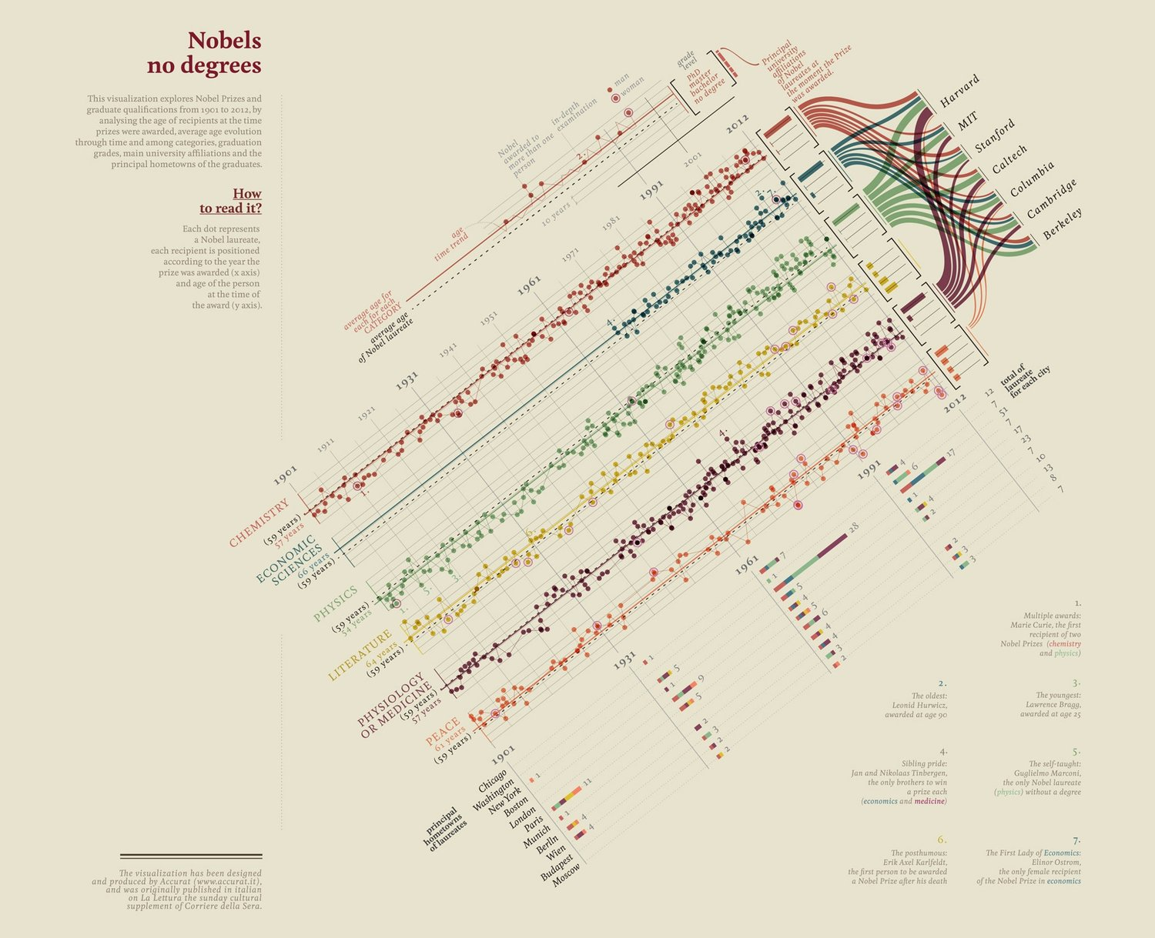

Slide 39

Pensez à l'accessibilité
Au moins :
visualisation adaptée pour les daltoniens.
des graphiques agrandissables (pas .png, préférez les formats vectoriels comme .pdf)
L'accessibilité va au-delà de ça:

Slide 40
Citez vos sources !
Éthique académique.
Très important.
Citez les données que vous avez utilisées d'où provient la visualisation si vous l'avez utilisée de quelque part.

Slide 41
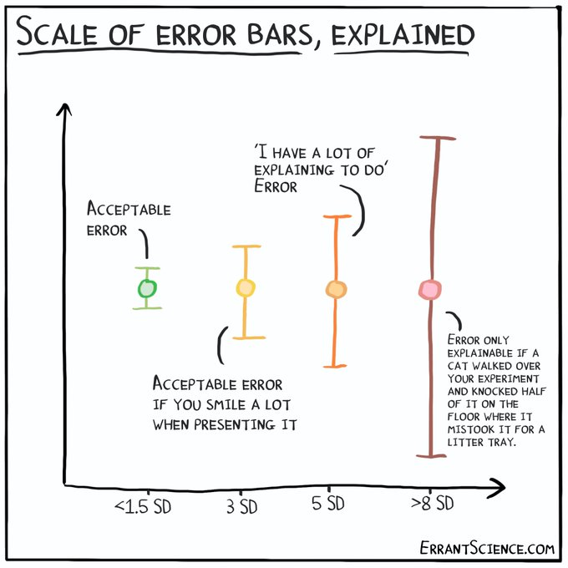
La barre d'erreur (ou équivalent) est importante
Le retour du « hasard sauvage»
Tu ne veux pas te tromper
Ne trompe pas les autres.
Crise de reproductibilité en ML
Les barres d'erreurs sont le strict minimum.

Slide 42
Meilleur visualisation de l'incertitude!

Slide 43
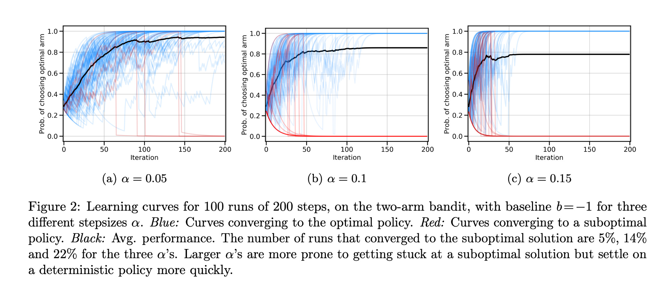
La performance moyenne est parfois non représentative.
Surtout en RL avec des performances multi-modales.
La même expérience peut mener à différent optima.

Slide 44
Visualisation avancée des données

Slide 45
Clause de non-responsabilité
Pour créer des visualisations avancées, il est très important de maîtriser les bases.
Compromis inhérent entre complexité et clarté.
Faire de telles visualisations avancées peut prendre beaucoup de temps.
De plus en plus utilisé dans la communauté. (Bien que souvent par de grandes équipes)

Slide 46
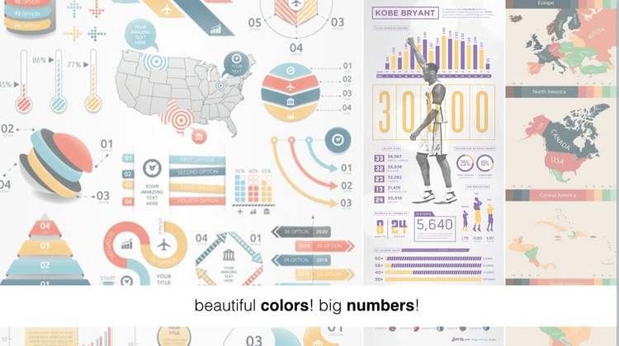
La visualisation avancée des données n'est pas une infographie
Il ne s'agit pas de couleurs flashy et d'accumulations de GROS CHIFFRES et de statistiques.
L'esthétique est importante mais pas le but ultime.
Source : http://giorgialupi.com/data-humanism-my-manifesto-for-a-new-data-wold

Slide 47
La visualisation avancée des données n'est pas une infographie
Il ne s'agit pas de couleurs flashy et d'accumulations de GROS CHIFFRES et de statistiques.
L'esthétique est importante mais pas le but ultime.
Les données sont complexes.
La visualisation avancée doit relier les nombres
Source : http://giorgialupi.com/data-humanism-my-manifesto-for-a-new-data-wold

Slide 48
Embrasser la complexité
"Les êtres humains aiment les histoires et la narration est l'un des moyens les plus efficaces et les plus puissants d'apprendre, de découvrir et de diffuser des informations. Votre projet doit pouvoir transmettre un message et résumer facilement un récit convaincant. »
La visualisation avancée: exprimer un récit complexe
Certain niveau de complexité visuelle -> Compromis inhérent entre clarté et complexité.
Contexte et "Comment le lire" encore plus important ici (car non standard)
Avantage : (contrairement au texte), narration non linéaire !

Slide 49
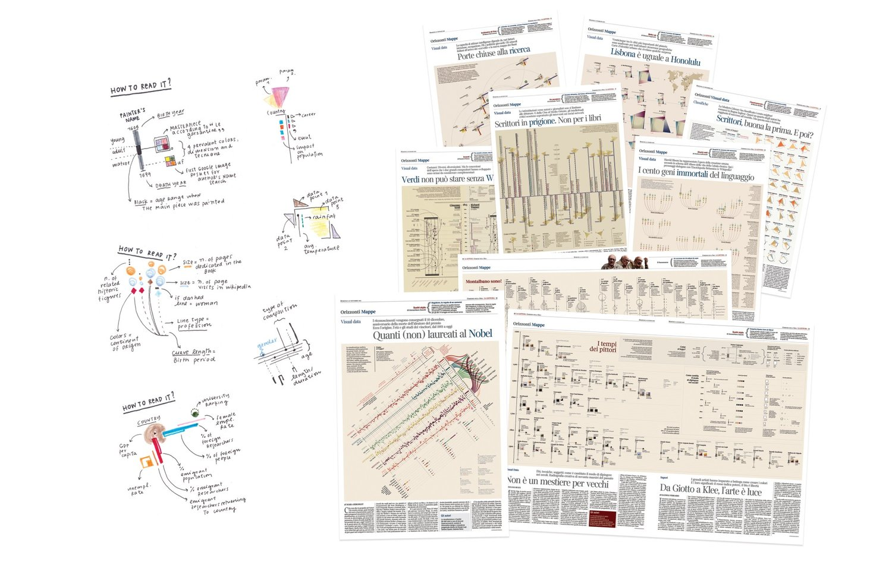
Embrasser la complexité

Slide 53
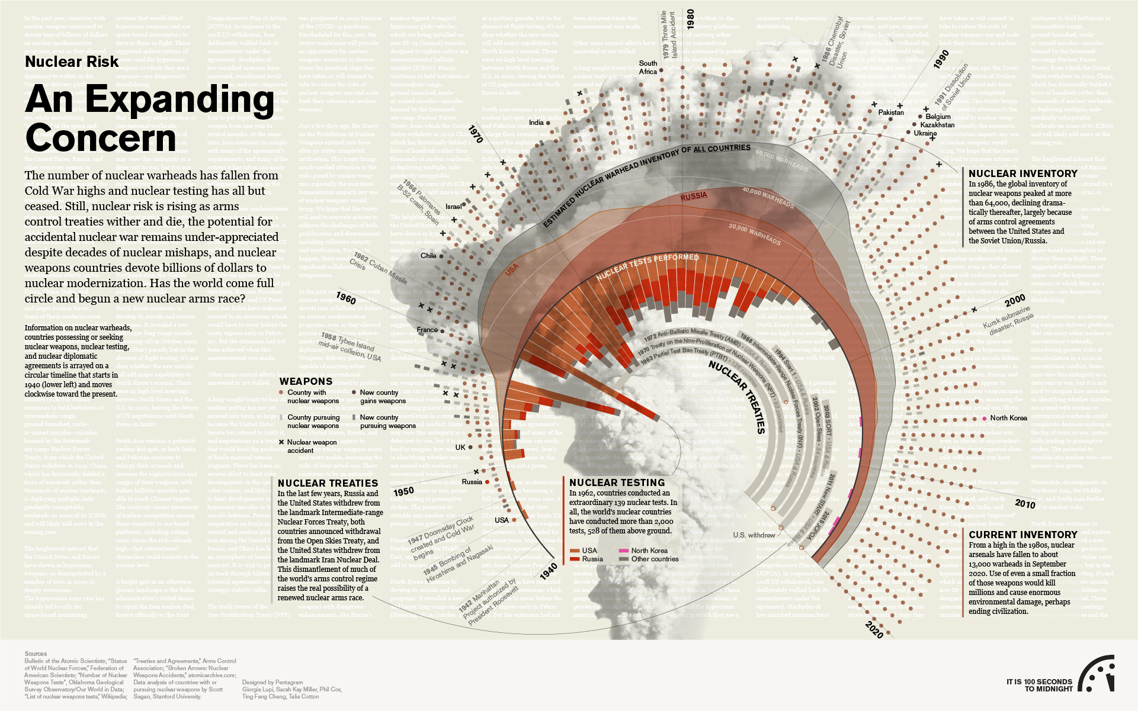

Slide 54
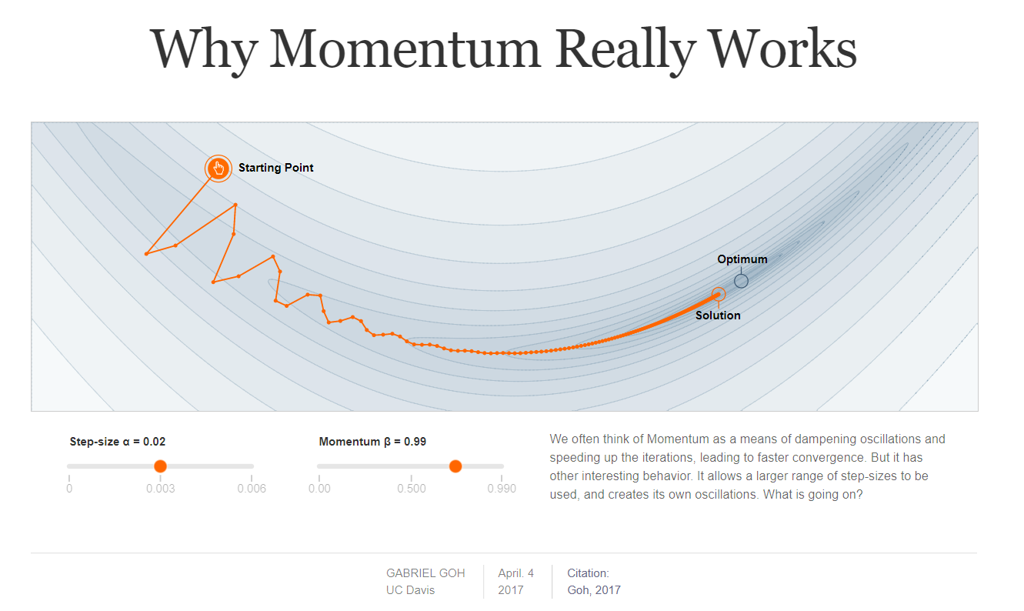
Rendez-le interactif !

Slide 55
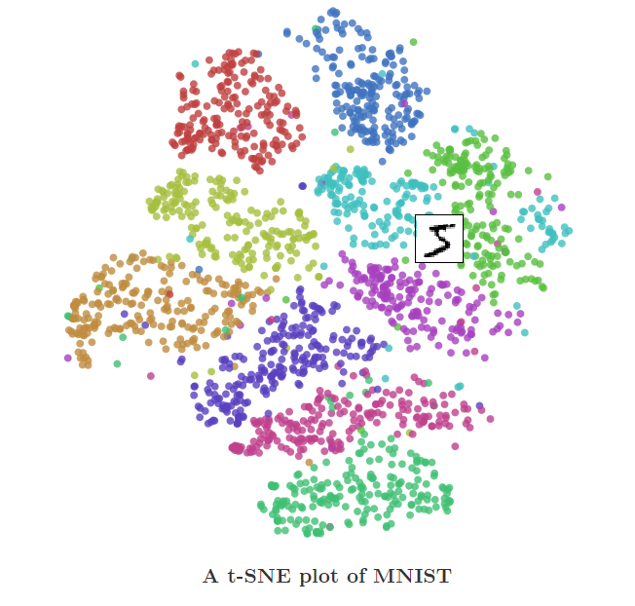
Rendez-le interactif !

Slide 56
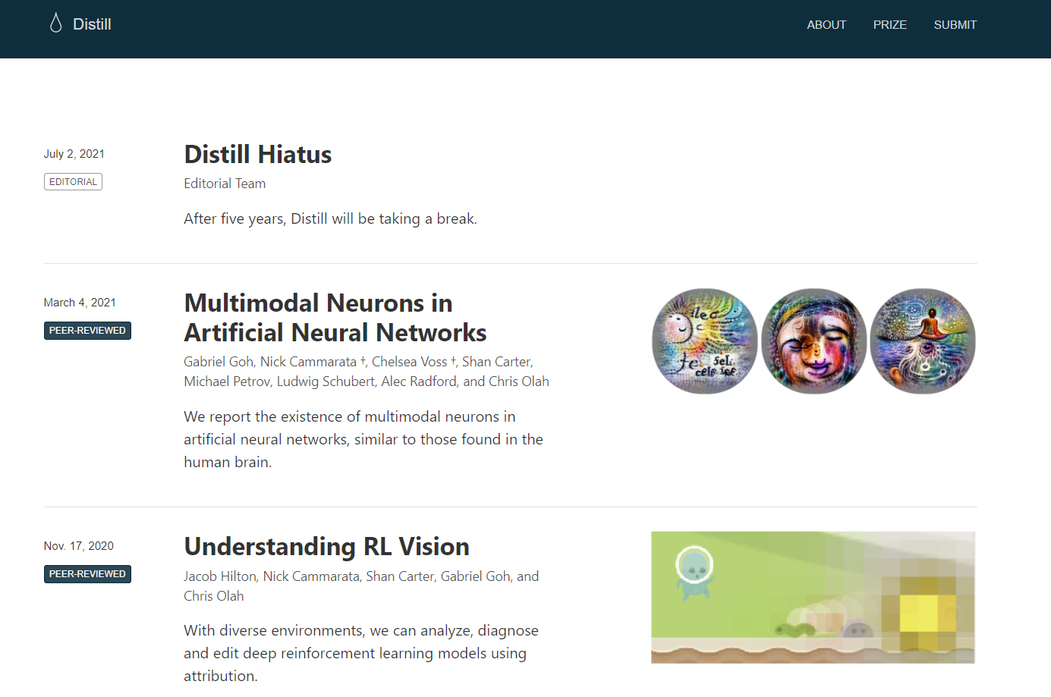
Rendez-le interactif !
Distill:
Journal en ligne mettant l'accent sur la visualisation interactive
Un bon article de blog représente environ 100 heures de travail.
Grand succès comme revue de blogs.

Slide 57
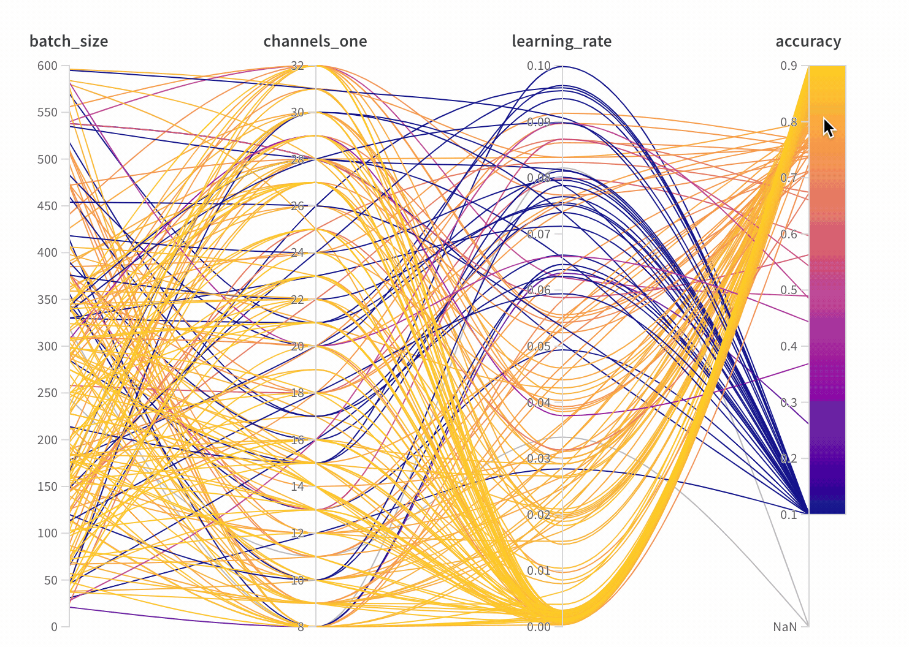
Recherche d'hyper
paramètres
Interactivité ⇒
un must pour l'exploration !!!

Slide 58
Un grand pouvoir implique de grandes responsabilités

Slide 59
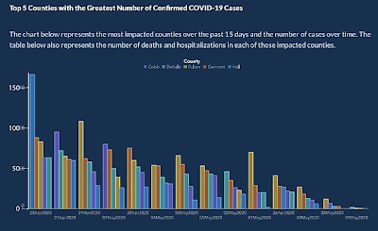
Vos choix comptent beaucoup !
Source : http://www.thefunctionalart.com/
Notes:
The bars are sorted in descending order (instead of having a consistent order): does it serve the purpose of the visualization (does it answer the question?0

Slide 60
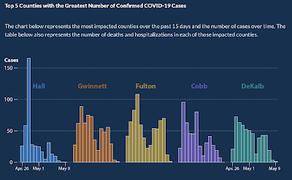
Vos choix comptent beaucoup !
Source : http://www.thefunctionalart.com/

Slide 61
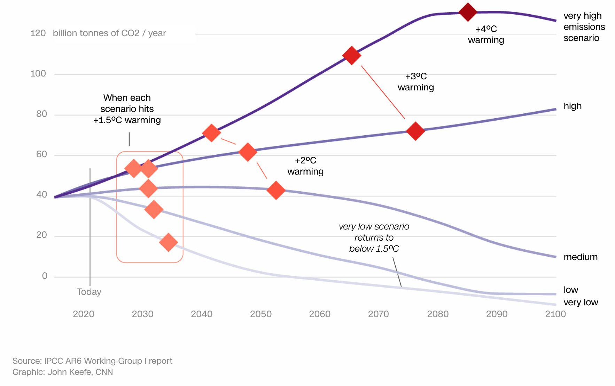
Scénarios d'émissions du GIEC

Slide 62
Dangers des visualisations de données

Slide 63
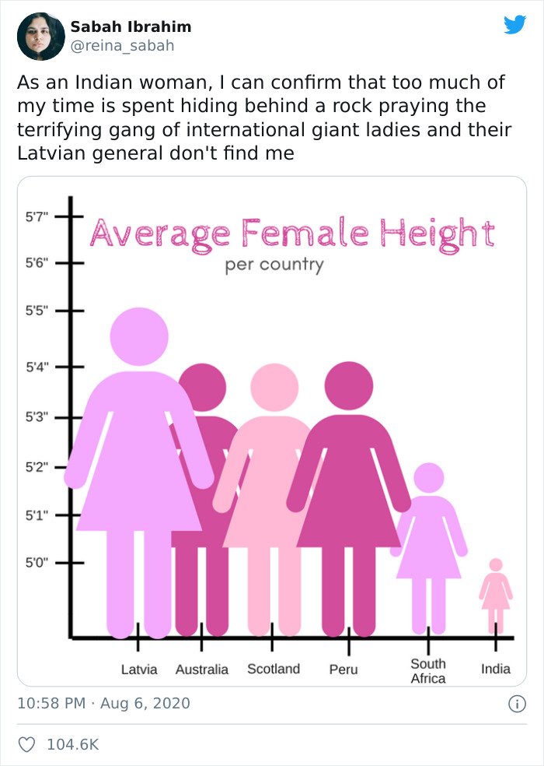
Quel est le problème ici???

Slide 64
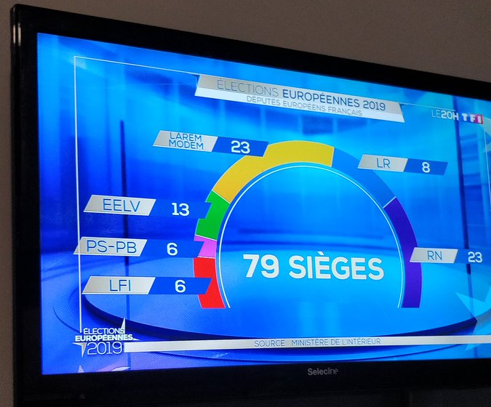
La visualisation peut mentir !
Source : TF1
Ici : faute professionnelle.
A emporter : toujours confronter data et visualisation !
MAIS...

Slide 65
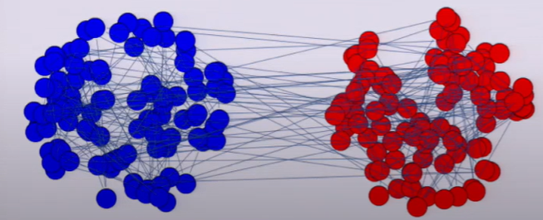
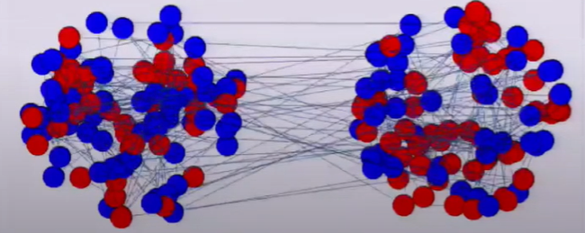
On peut se tromper de visualisation.
"Le plus difficile est de trouver un chat noir dans une pièce sombre, surtout s'il n'y a pas de chat" Confusius
Même graphique, même valeur pour le split (11% des arêtes)... Laquelle est la bonne ?

Slide 66
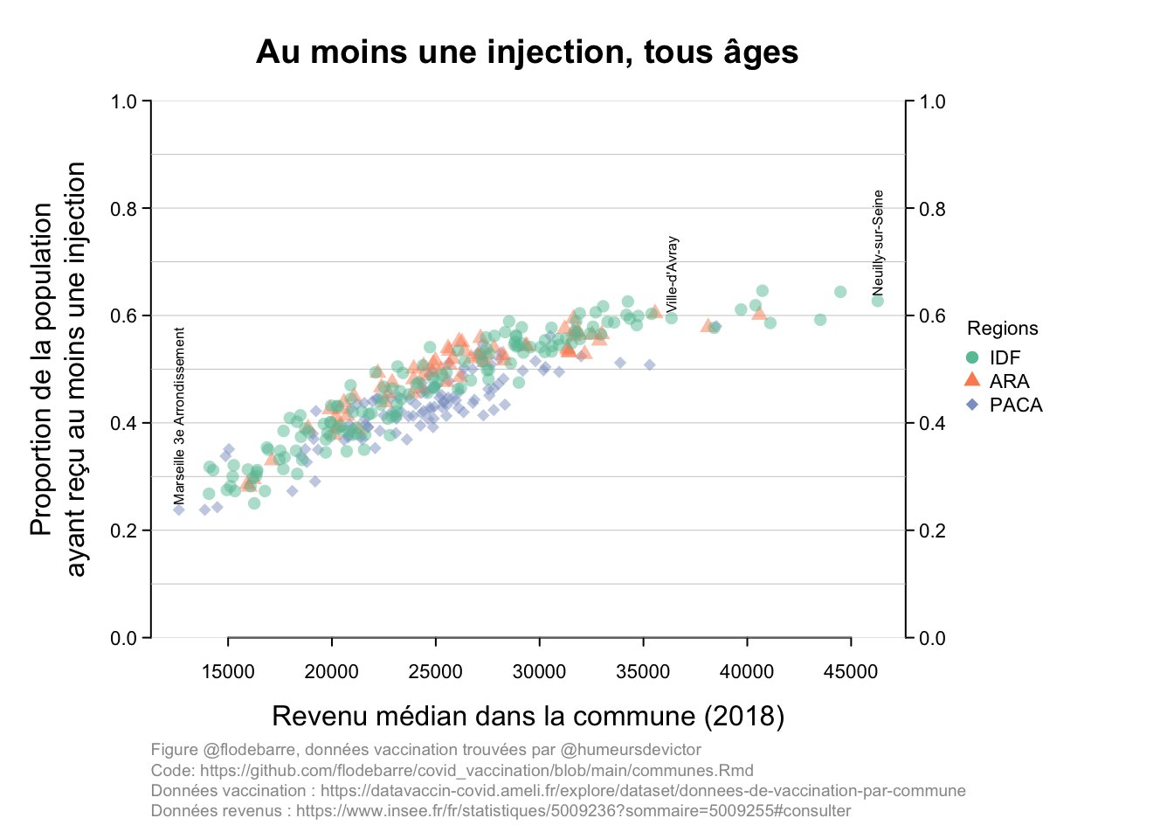
Avec certains choix, nous influençons certaines conclusions
On peut vouloir conclure :
"Les gens plus riches sont plus disposés à se faire vacciner"
Il faut conclure : "Il y a une corrélation positive entre le revenu et la vaccination"
Cette corrélation pourrait s'expliquer :
les personnes âgées sont plus vaccinées (de par la conception des politiques publiques) ont en moyenne un revenu plus élevé.

Slide 67
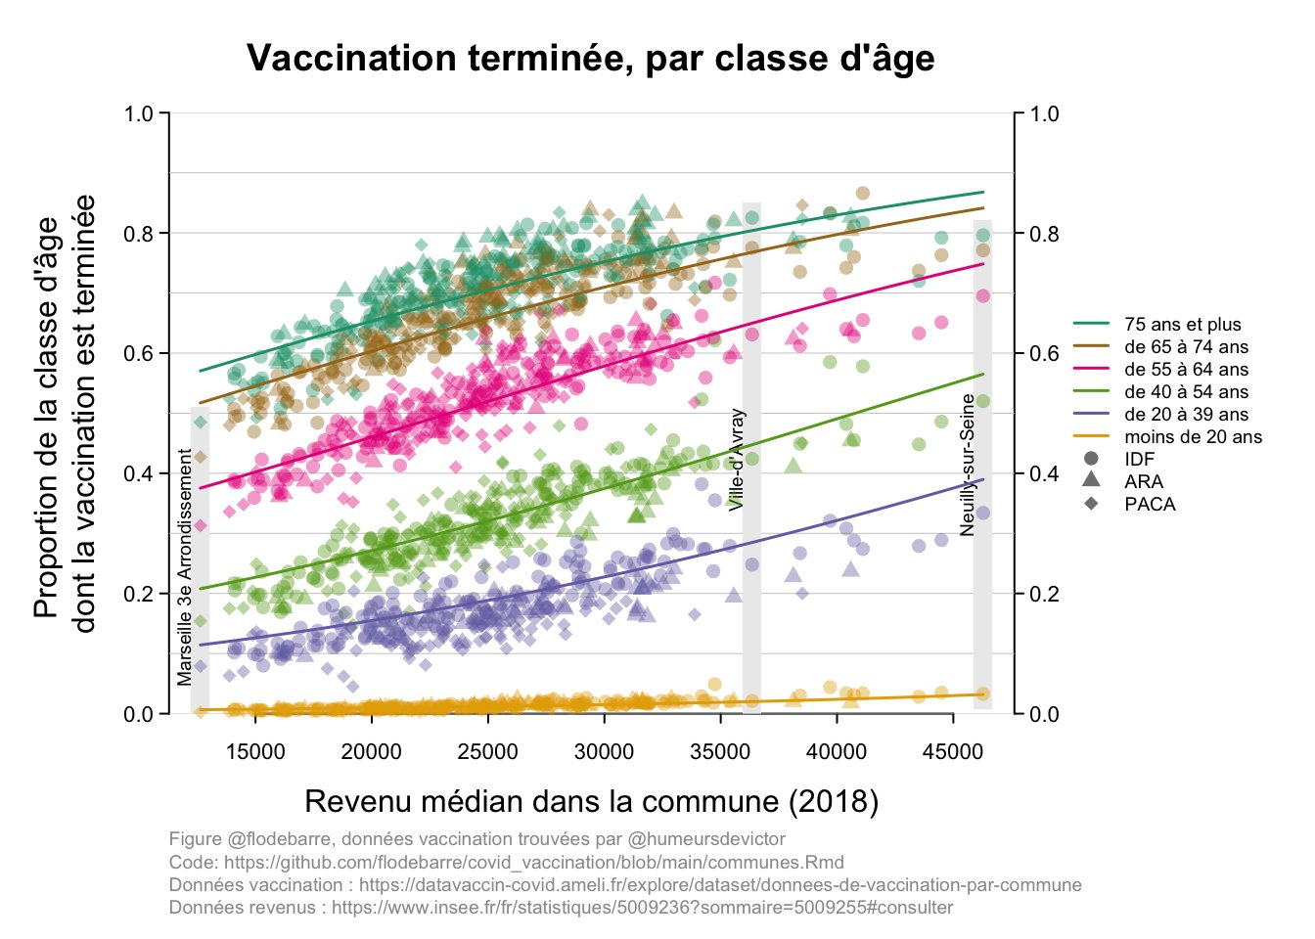
Deuxième expérience
Le biais d'âge est éliminé.
Encore faut-il être prudent dans l'interprétation.
Nous aurions également besoin de mesures de corrélation telles que le coefficient de corrélation de Spearman. (voir Cours sur les tests statistiques)
Peut-être une autre métrique pourrait aider à y voir plus clair.

Slide 68
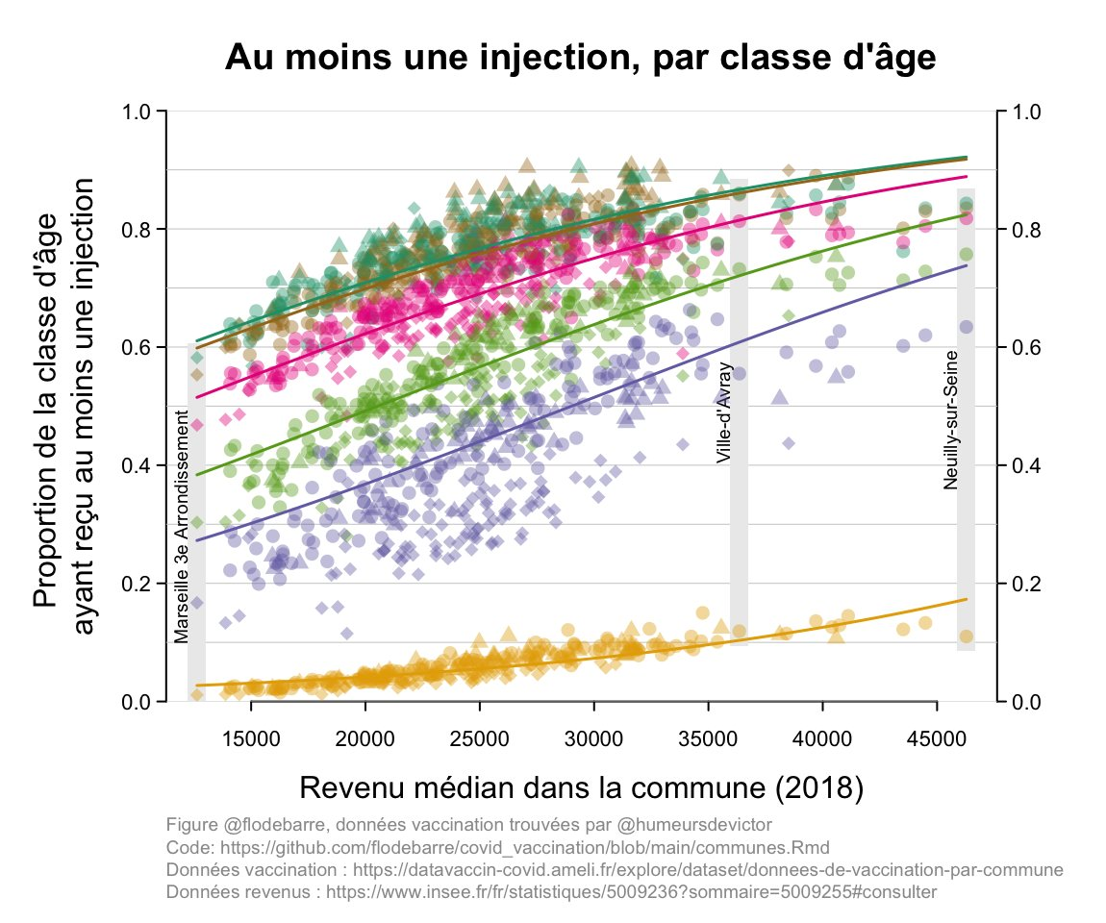
Troisième expérience
blabla
Une autre métrique.
La corrélation est un peu moins forte ici.
Mettre des lignes peut être considéré comme légèrement trompeur car il "cache" la dispersion des données.

Slide 69
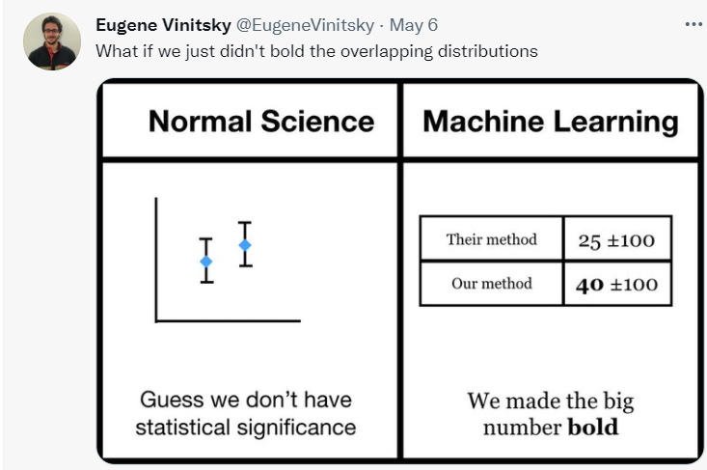
Un dernier exemple

Slide 70
Exemples en ML

Slide 71
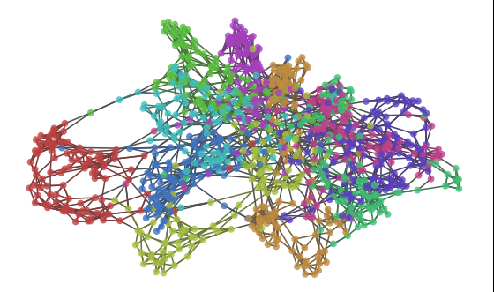
Visualisation MNIST

Slide 72
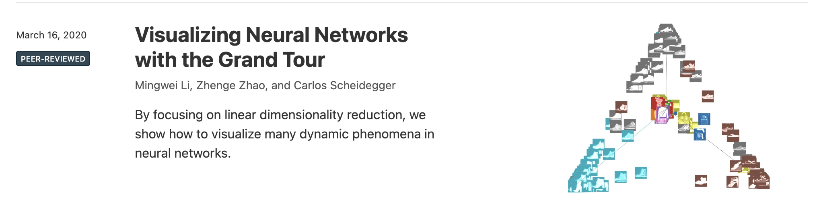
Visualisation des dynamiques d'apprentissage

Slide 73
Conclusion
Visualisez toujours vos données !
Exploration de données :
Commencez par une question
L'interactivité compte !
Les visualisations doivent être reproductibles!
Présentation des données
Répondre à une question par visualisation
Avoir un récit clair
Avoir un "comment lire ceci"
Visualisez l'aléatoire ! (Barres d'erreur)

Slide 74
Réfs utilisées pour construire ce cours
Zico Kolter’s course on Data Science.
Information Visualization Manifesto
Data Humanism, The Revolution will be Visualized.
Previous DS courses Golnoosh Faradi, Kris Sankaran and Jhelum Chakravorty

